Slide 1
ДОБРО И ЗЛО
Составила учитель начальных классов
ГБОУ «Школа здоровья»№1099,
Хохлова Наталья Петровна

Slide 2
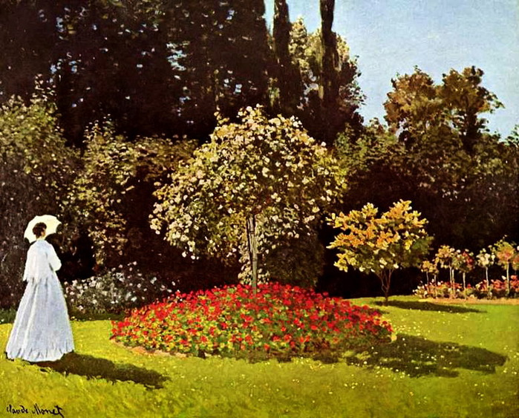
Добрые души – это сады.
Добрые мысли – это корни.
Добрые слова – это цветы.
Добрые дела -это фрукты.
Позаботьтесь о своем саде и берегите его от сорняков, заполните его светом добрых дел.
(Поэт Генри Уодсворт Лонгфемло)

Slide 3
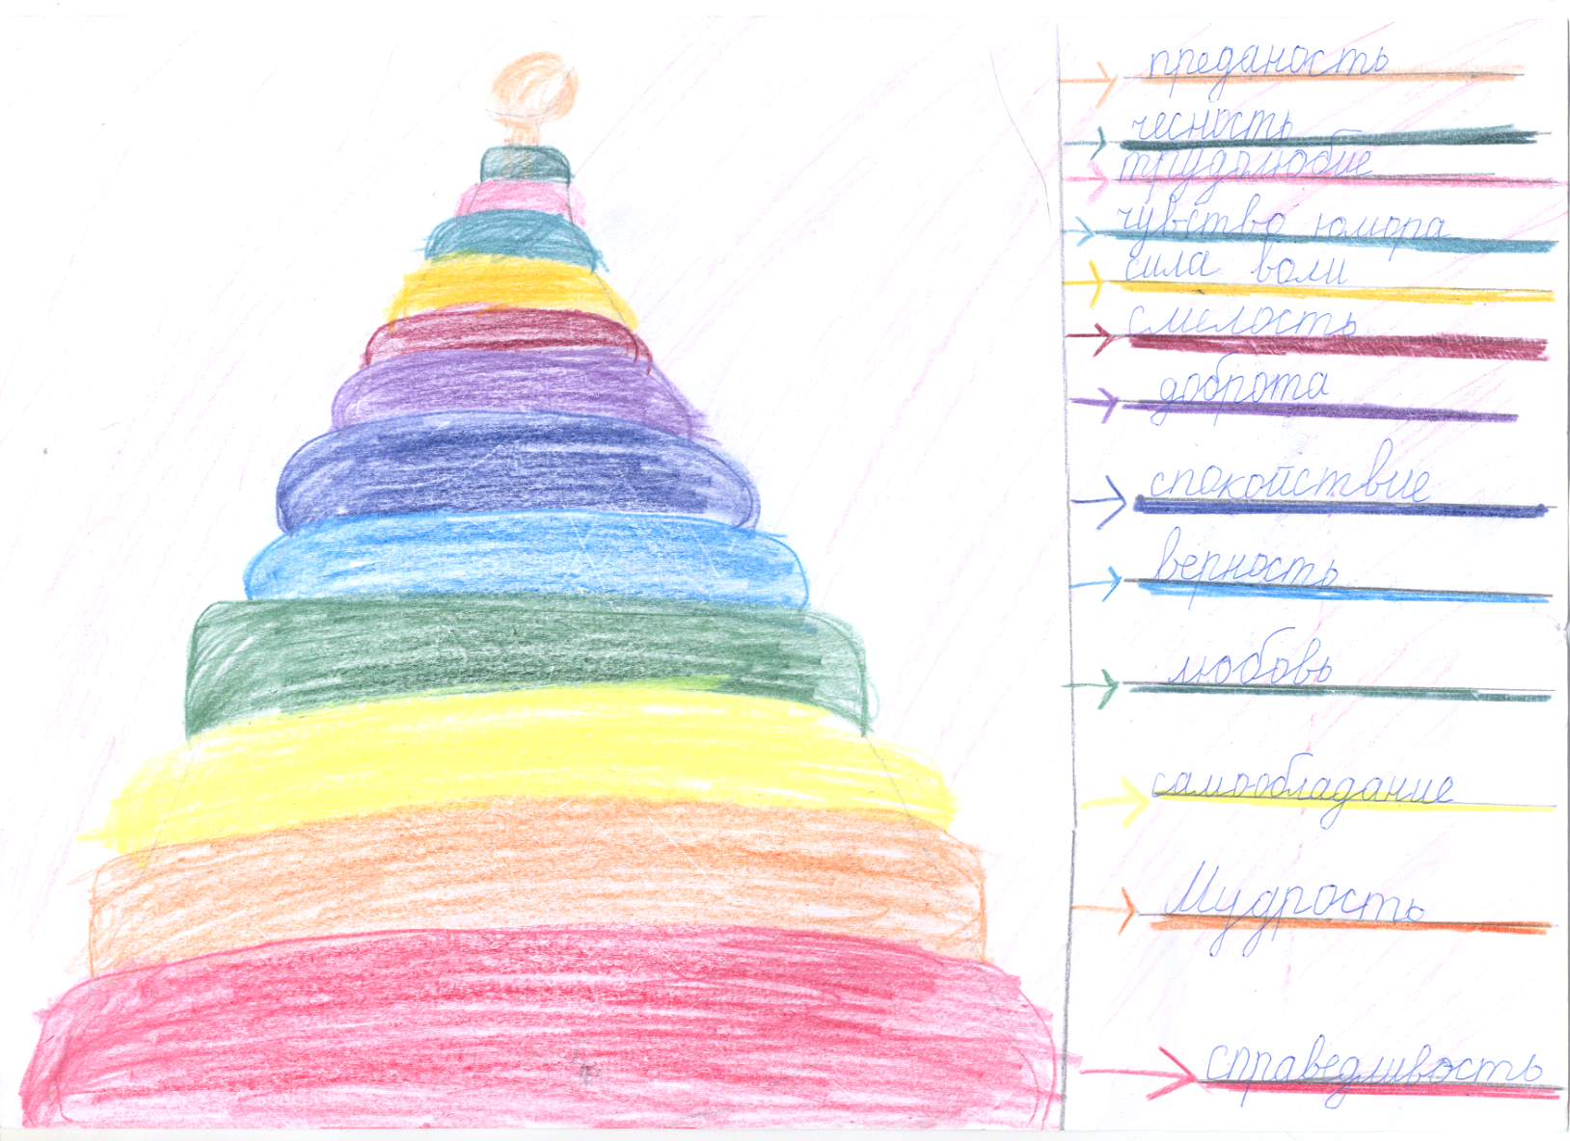
Добро - благо, что честно и полезно, все чего требует от нас долг человека, гражданина, семьянина; противоположность худу и злу.

Slide 4

Споры о добре и зле
Как часто мы спорим, не зная значения слов.
А суть их поймёшь — и ответ очевидный готов.
Вот так же с вопросом важнейшим о зле и добре.
Все спорят, а смысл исчезает, как в чёрной дыре.
Но этот вопрос нам нельзя отложить на потом.
Иначе неясно, зачем на Земле мы живём.
Источник добра — совершенный и вечный Творец,
А зла — Разрушитель, кого ждёт бесславный конец.
Добро — гармоничный, живой, многокрасочный мир.
А зло — разрушенье, болезнь, паразит и вампир.

Slide 5
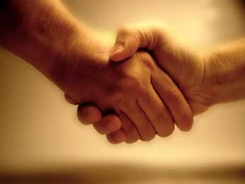
Споры о добре и зле
И ясно, что злу равноправным с добром не бывать.
И сущность свою злу приходится вечно скрывать.
Избытка добра не бывает нигде, никогда.
И лучше для всех, чтобы сгинуло зло навсегда.
И зло «нужно» миру, как людям — несчастья, беда,
Болезни, пороки, преступность, война и вражда.
И цель нашей жизни — гармонию мира крепить,
От зла отказаться, не дать ему мир погубить.
Но снова твердят о медали и двух сторонах,
О двух порождающих жизнь силовых полюсах…
Возможно, хотят утвердить своё право на зло,
Мечтают, чтоб зло им хоть в чём-нибудь, да помогло.
Но жизнь дал Творец, отвечать нам придётся пред ним.
А мы здесь всё спорим и правды признать не хотим…

Slide 6
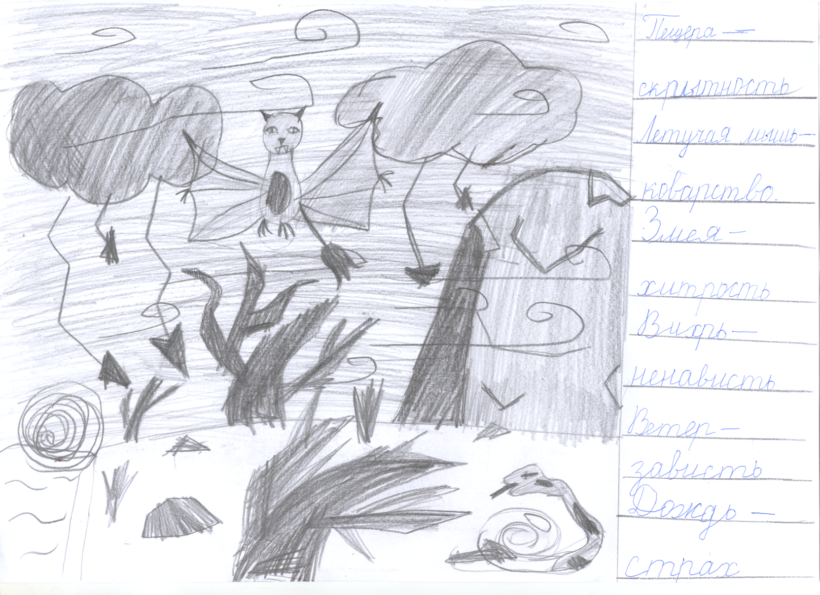
Зло – противоположность добра.

Slide 7
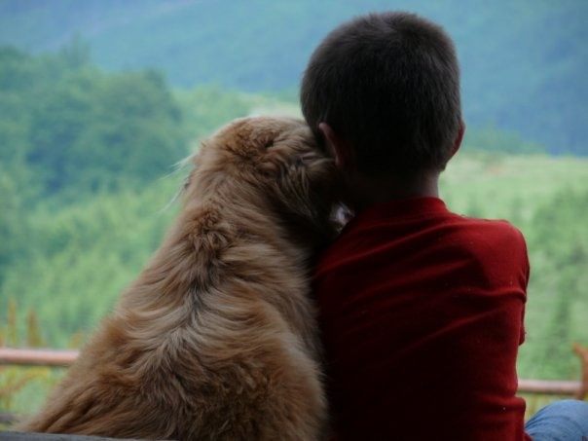
Объясни пословицы
Добрая слава лежит,
а худая бежит.
Не одежда красит человека,
а его добрые дела.
Доброта нигде не теряет своего достоинства.

Slide 8
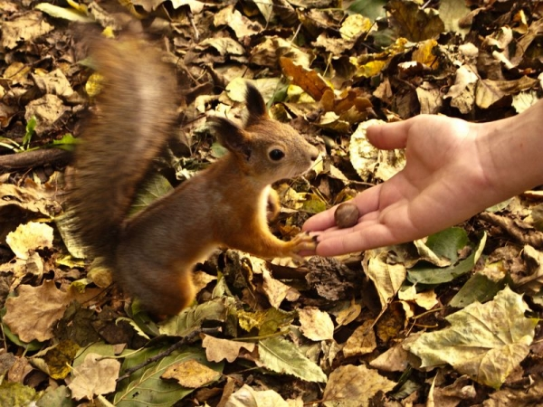
Объясни пословицы
Доброта без разума пуста.
Добрые слова дороже богатства.
За доброго человека сто рук.
Не хвались серебром, а хвались добром.

Slide 9
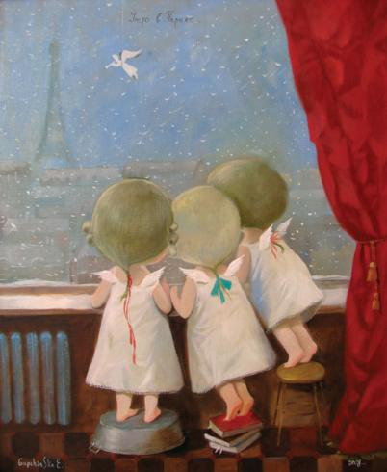
Объясни пословицы
Кто добро творит, тому Бог оплатит.
В ком добра нет, в том правды мало.
За добрые дела добром платят.
Злой плачет от зависти, а добрый от радости.

Slide 10
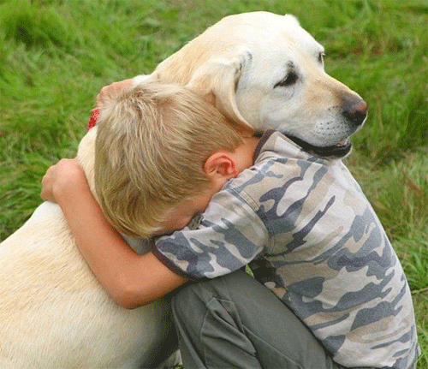
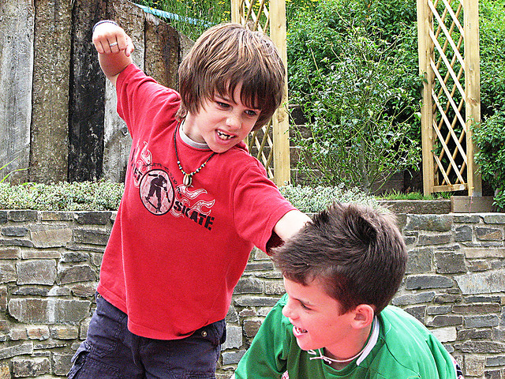
В зеркале…
Агния Барто
Иду домой мимо зеркал,
Смотрю — красивый парень!
Война у нас в разгаре!

Slide 11
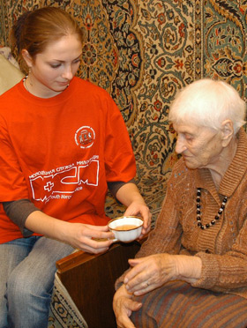
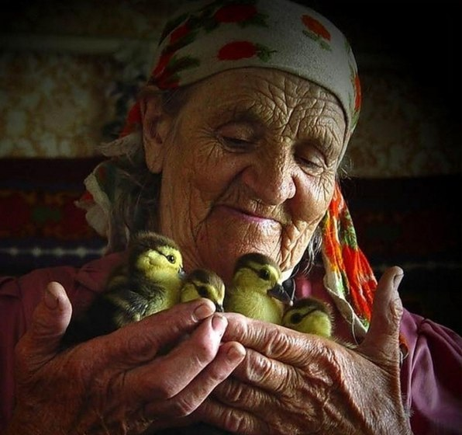
У доброй старушки спросили…

Slide 12
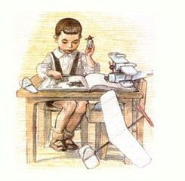
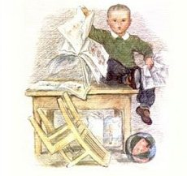
Следующая тема «Добродетель и порок».

Slide 13

Мой друг, иди дорогою ДОБРА…

Slide 14

Сегодня на уроке я узнал…
Сегодня на уроке я понял…
Сегодня на уроке я решил…

